Slide 1

CHÀO MỪNG CÁC CON
ĐẾN VỚI TIẾT HỌC

Slide 2

CÂY XẤU HỔ
BÀI 7
TIẾT 3
VIẾT
Chữ hoa C

Slide 3


Yêu cầu cần đạt
- Viết đúng chữ C cỡ vừa và cỡ nhỏ.
01
Viết đúng câu ứng dụng:
Có cŪg jài sắt, có wgày Ζłn kim.
02
- Rèn cho mình tính kiên trì và cẩn thận khi viết.
03

Slide 4
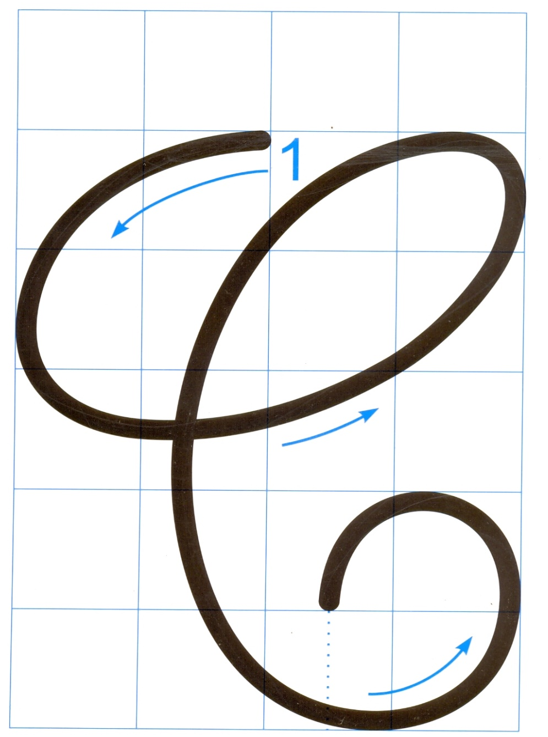
4 ô li
Chữ hoa C gồm 1 nét:
5 ô li
Là nét kết hợp của hai nét cơ bản cong dưới và cong trái nối liền nhau, tạo vòng xoắn to ở đầu chữ.

Slide 5

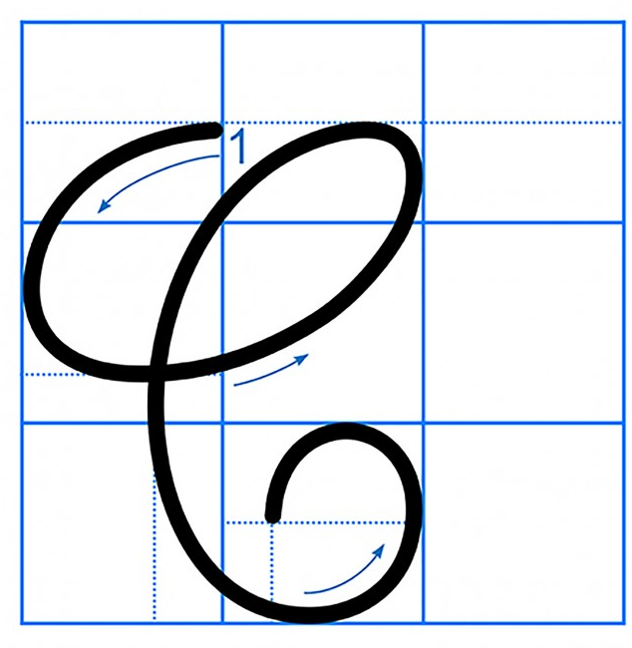
4 ô li
2 ô li
5 ô li
2 ô li rưỡi
Nêu nhận xét chữ hoa C cỡ vừa và cỡ nhỏ?

Slide 6



VIẾT CÂU ỨNG DỤNG
Bài 7
Có công mài sắt, có ngày nên kim.
Làm bất kì việc gì nếu có sự kiên trì sẽ thành công.
Câu ứng dụng nói điều gì?

Slide 7
VIẾT CÂU ỨNG DỤNG
Bài 7
Có công mài sắt, có ngày nên kim.
Liên hệ:
Con đã kiên trì như thế nào? Hãy chia sẻ cho cô và cả lớp cùng nghe.

Slide 8

Có công mài sắt, có ngày nên kim.
a. Chữ cái nào được viết hoa?
b. Hãy nêu độ cao của các con chữ có trong câu ứng dụng?
c. Cách đặt dấu thanh ở các chữ như thế nào?
d. Khoảng cách giữa các chữ ghi tiếng như thế nào?
Notes:
Khi viết câu ứng dụng, các con chú ý khoảng cách giữa các chữ ghi tiếng bằng khoảng cách 1 con chữ o.

Slide 9

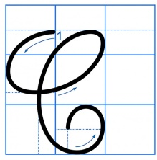



Có công mài sắt, có ngày nên kim.

Slide 10







CHÀO TẠM BIỆT
CÁC CON!

